Slide 1
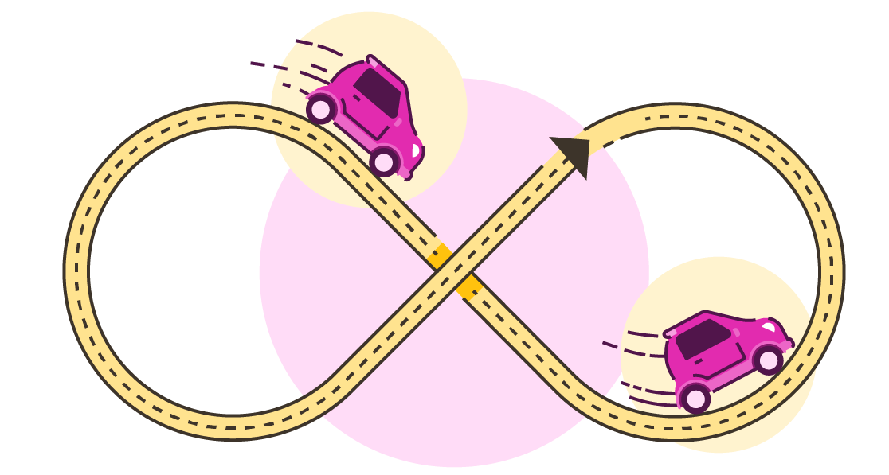

Анимационни ефекти и времетраене на слайд
Проект "Отворено учебно съдържание по програмиране и ИТ", СофтУни Фондация
Компютърно моделиране и ИТ
https://github.com/BG-IT-Edu
6 клас

Slide 2

Съдържание
͏͏Анимационни ефекти на елемент от слайд
͏Анимационни ефекти между слайдове
2
Notes:
2

Slide 3

͏͏Анимационни ефекти на елемент от слайд

Slide 4

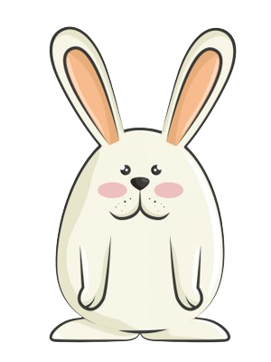
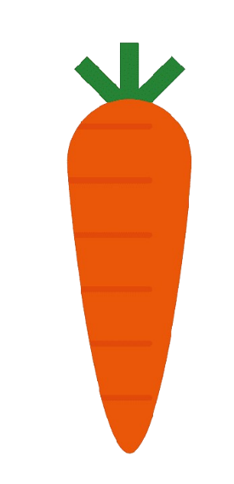
Анимационни ефекти на елементи от слайд
Обектите на един слай могат да се появяват по различно време в него или да изменят положението си
Тези движения се означават като използване на анимационни ефекти

Slide 5

Използване на анимация
За да използвате анимация върху даден елемент от слайда, е необходимо той да бъде маркиран
Анимационните ефекти се избират от панела Animation (Анимация) от менюто Animations (Анимации)
Повече анимационни ефекти може да намерите от бутона [Add Animation] (Добавяне на анимации)

Slide 6
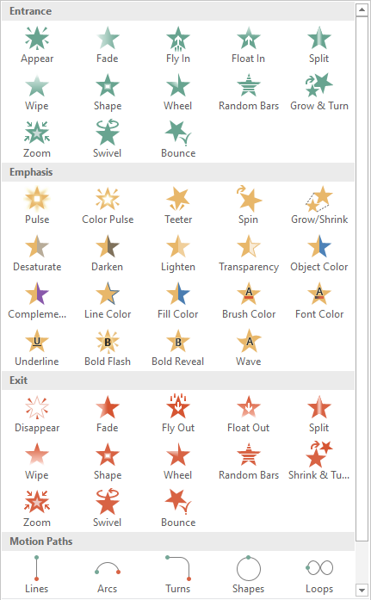
Add Animation
Като изберете бутона [Add Animation] се отваря меню, в което ефектите са събрани в четири групи:
͏Entrance (въвеждащи)
͏Emphasis (акцентиращи)
͏Exit (завършващи)
͏Motion paths (траектории на движение)

Slide 7
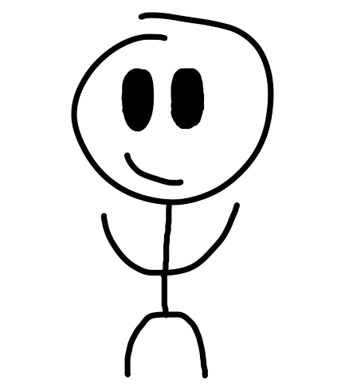

Entrance
При въвеждащите ефекти обектите се появяват отвън на слайда и се движат към мястото си в него

Slide 8
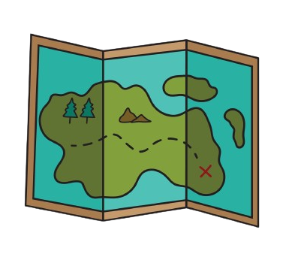

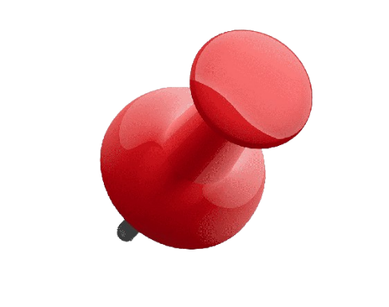
Emphasis
При акцентиращите ефекти обектите се акцентират с цел привличане на вниманието

Slide 9

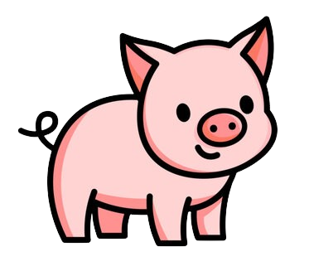
Exit
При завършващите ефекти обектите се движат от мястото си в слайда към външната му част

Slide 10
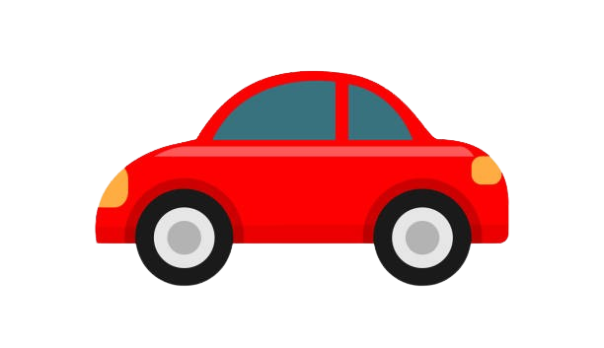
Motion paths
Анимираните обекти се движат по предварително зададена траектория

Slide 11
Какво научихме днес?
ТОДО
…
…
…

Slide 12
Въпроси?
Проект "Отворено учебно съдържание по програмиране и ИТ", СофтУни Фондация (лиценз CC-BY-NC-SA)
Notes:
12

Slide 13


Лиценз
Този курс (презентации, примери, демонстрационен код, упражнения, домашни, видео и други активи) представлява свободно учебно съдържание и се разпространява под свободен лиценз CC-BY-NC-SA
Проект "Отворено учебно съдържание по програмиране и ИТ" към Фондация "Софтуерен университет":
https://github.com/BG-IT-Edu
Notes:
13

